Slide 1
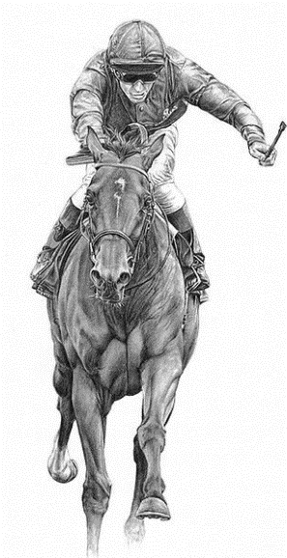
DANSK GALOP
GENERALFORSAMLING

Slide 2
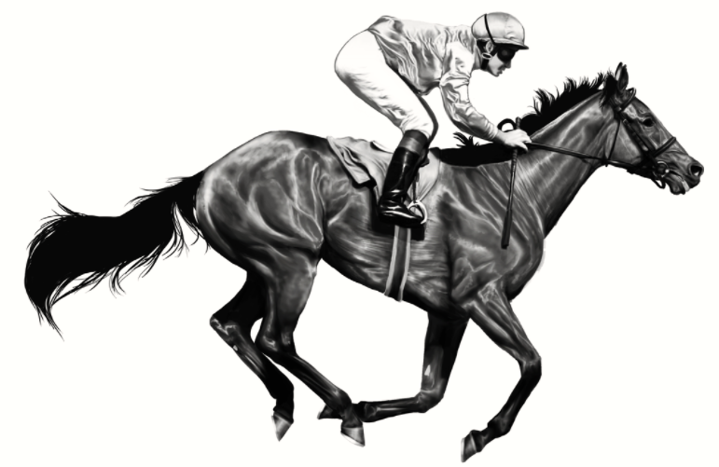
Dagsorden
1. Bestyrelsens beretning
2. Årsregnskab
3. Valg af bestyrelsesmedlemmer
4. Valg af statsautoriseret revisor
5. Fastsættelse af kontingent
6. Indkomne forslag
7. Eventuelt

Slide 3
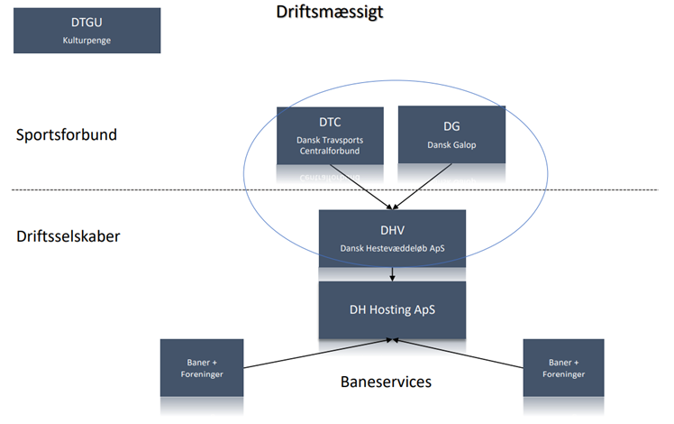
FORHANDLINGER MED SVENSK HESTESPORT
ORGANISATION

Slide 4
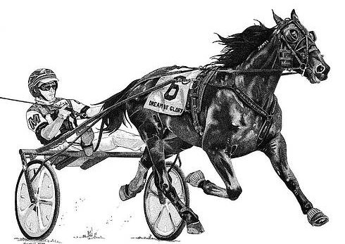
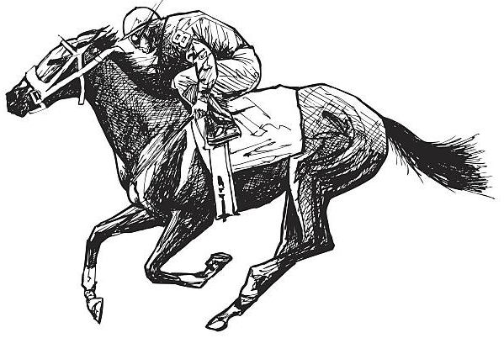
DANSK GALOP OG TRAVUNION (DTGU)
KULTURMINISTERIET
OFFENTLIGE MIDLER
PROVISION
CORONA

Slide 5
SKANDINAVISK SAMARBEJDE
FÆLLES REGLEMENT
DANSK APPELDOMSTOL

Slide 6
Gå direkte til kilden
Tal pænt
Krænkende handlinger accepteres ikke
Respekter andres holdninger
Søg dialog før konflikt
WHISTLEBLOWERORDNING

Slide 7
2020
KUM
Genstart af Trav & Galop
Sverigesaftalen
Nyt fælles skandinavisk reglement
Whistleblowerordning
www.danskgalop.dk
STOP DET
2021
Sverigesaftalen - implementering
KUM
Politisk spor
Dansk Hestevæddeløb
Tættere samarbejde
Whistleblowerordning
STOP DET

Slide 9
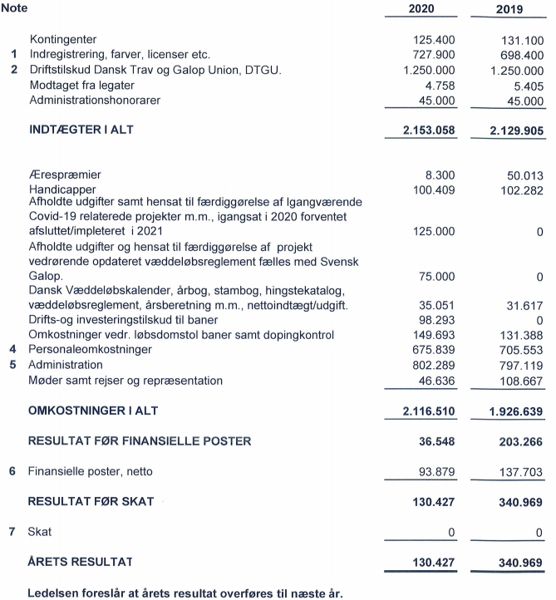
Resultatopgørelse 2020 (01. januar – 31. december)

Slide 10
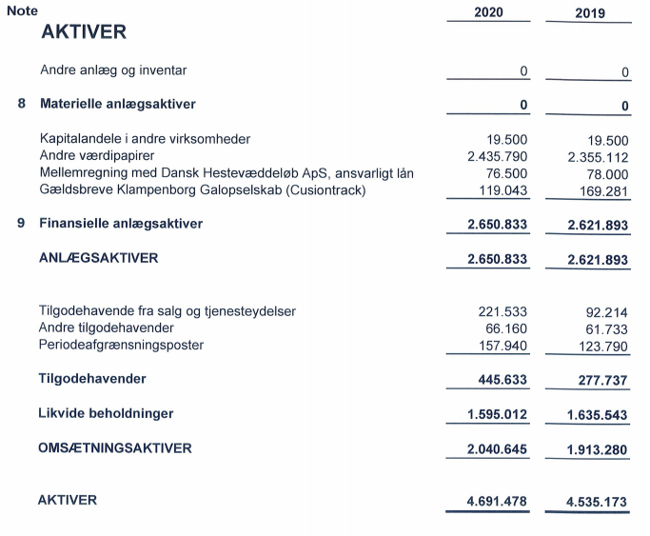
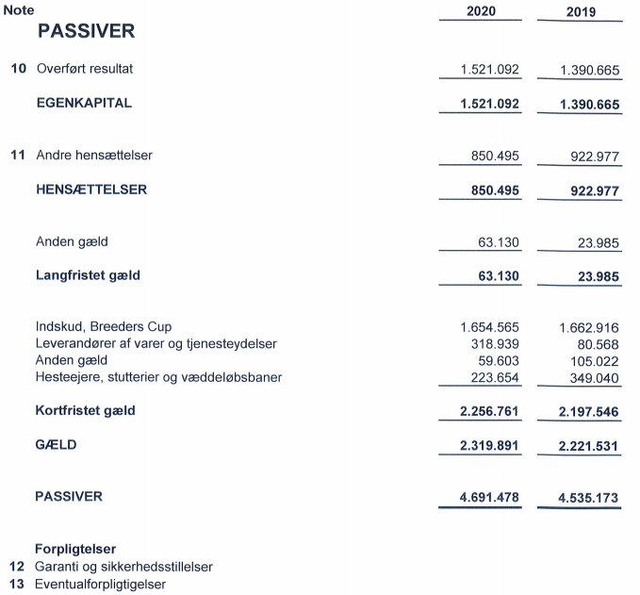
BALANCE PR: 31. DECEMBER 2020

Slide 11
Valg af bestyrelsesmedlemmer
OPDRÆTTERSEKTIONEN Gruppe B | HESTEEJERSEKTIONEN Gruppe C | JOCKEY CLUB – SEKTIONEN Gruppe D
Bestyrelsen foreslår nyvalg af: STINE JULØ | Bestyrelsen foreslår genvalg af: PETER LETH KELLER Endvidere opstiller: PIA LARSEN JENSEN | Bestyrelsen foreslår genvalg af: PETER ROLIN

Slide 12
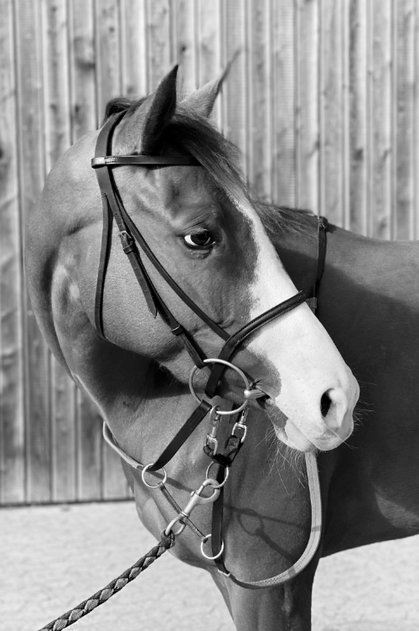
Valg af statsautoriseret revisor:
Bestyrelsen foreslår genvalg af BEIERHOLM
Fastsættelse af kontingent:
Bestyrelsen foreslår uændret kontingent for 2022
Enkeltmedlemmer = 600 kr./Parmedlemmer = 900 kr.

Slide 13
FORSLAG 1 | FORSLAG 2 | FORSLAG 3 | FORSLAG 4 | FORSLAG 5
”Formanden for bestyrelsen kan kun vælges af medlemmerne og ikke som nu, hvor bestyrelsen vælger, og en formand kan kun være på posten i max 4 år. Begrundelse: Hensigten er at få et nuanceret syn på sporten i dag og undgå interessekonflikter pga. familiære relationer samt forretningsmæssige. I dag minder bestyrelsen om en loge” | Hvis en hest bliver udtaget til dopingkontrol og A prøven er positiv, så skal træneren, der er ansvarlig, have en karantæne indtil resultatet af B-prøven foreligger. Er denne også positiv udløses automatisk en forlænget karantæne indtil C-prøven foreligger. Formål: En ren sport er det alle aktive ønsker, og det formoder jeg også gælder Dansk Galop, selvom sagen i 2020 var en farce. En karantæne hvor træneren ikke kan melde og starterklære gør at man vil være mere på vagt idet at hesteejere jo så vil flytte hvis ens heste ikke kan starte. Endvidere vil det resultere i hurtigere behandling af prøverne. Jeg går ud fra at Dansk Galop til enhver tid vil efterleve grundlaget for tilskud til sporten som man har indgået igennem Trav og Galopunionen, og hvor man har lovet at bekæmpe enhver form for doping | ”Udenlandske trænere der er dømt for doping i deres hjemland (trænerens oprindelige base) skal ikke kunne starte eller drive trænervirksomhed i Danmark. Årsag: Norge har for vane at have behandlingstider på op til 9 måneder således at mange afgørelser typisk ligger efter sæsonafslutningen. Træneren får så typisk rabat på forseelsen pga. den lange sagsbehandlingstid” | ”Dyrlæger der har været involveret i dopingsager i Danmark eller givet behandling der udløser karenstid, og ikke har meddelt dette skriftligt til træner samt ejer, skal ikke længere benytte sig af Sportens faktureringssystem, ligesom en meddelelse fremlyses i Dansk Væddeløbskalender” | ”§ 133 i Dansk Væddeløbsreglement lyder således: ”Forsøg på brud af reglerne i kapitel 18 sidestilles med fuldbyrdet handling. Medvirken til brud på reglerne sidestilles med fuldbyrdet handling med mindre, at der foreligger særlige grunde.” Det forslås, at følgende tekst tilføjes: I tilfælde at denne fuldbyrdede handling straffes, så gælder det også det daglige personale i stalden, ligesom eventuelle præmier der kræves tilbagebetalt kun kan ske to år bagud, og hesteejeren skal holdes skadesløs. De idømte må i en eventuel udelukkelsesperiode ikke befinde sig på en galop- eller travbane i Danmark med mindre at dette sker på publikumssiden.”

Slide 14
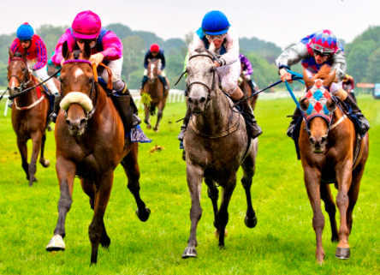
Eventuelt

